Slide 1
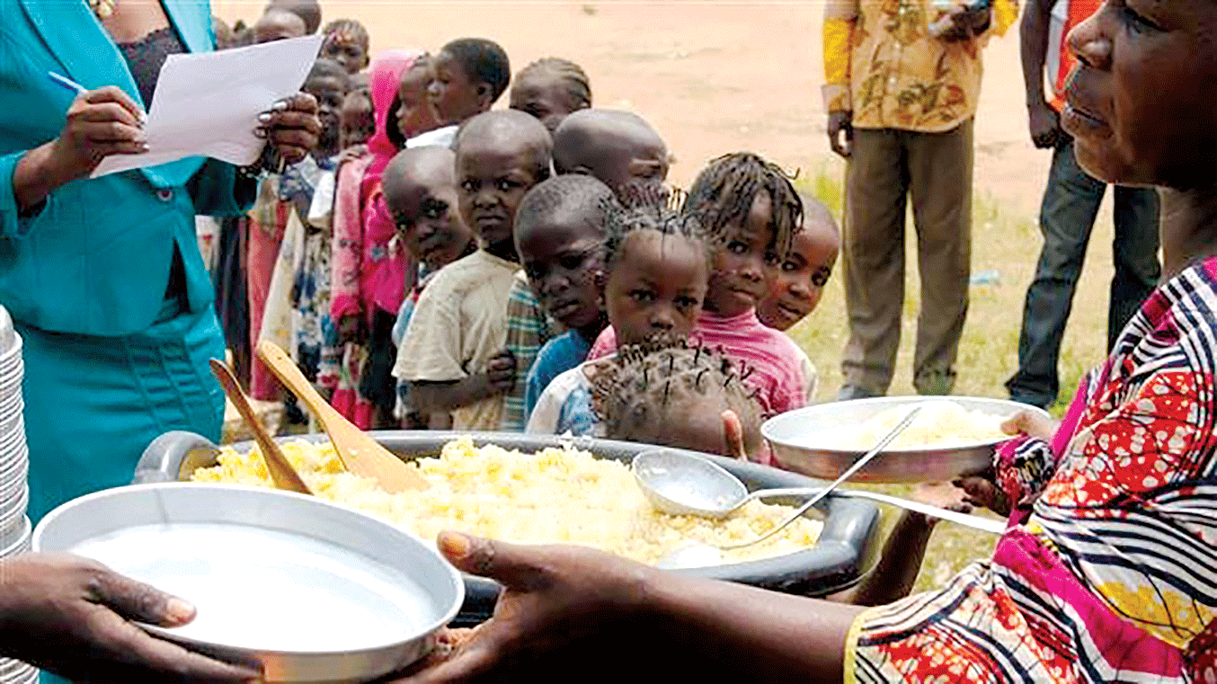
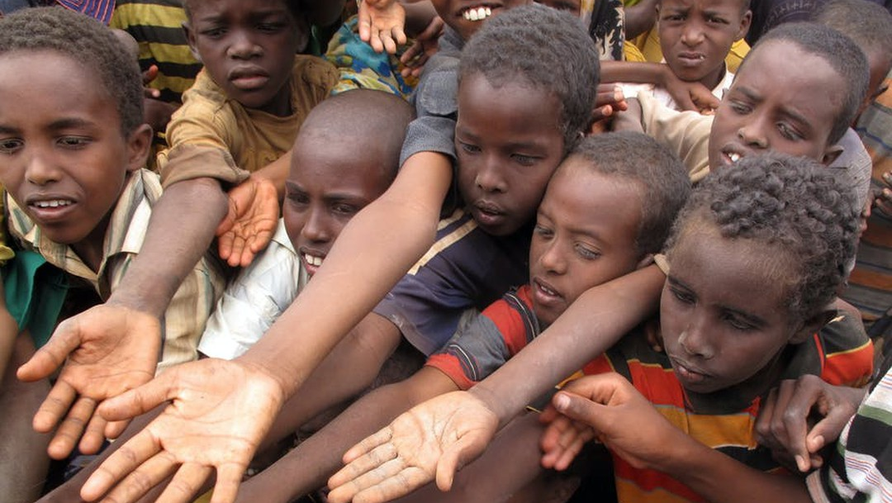
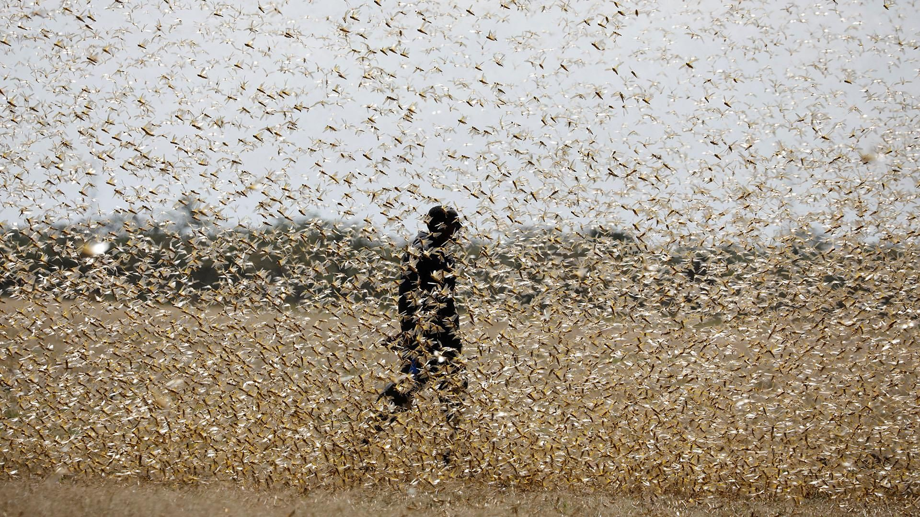
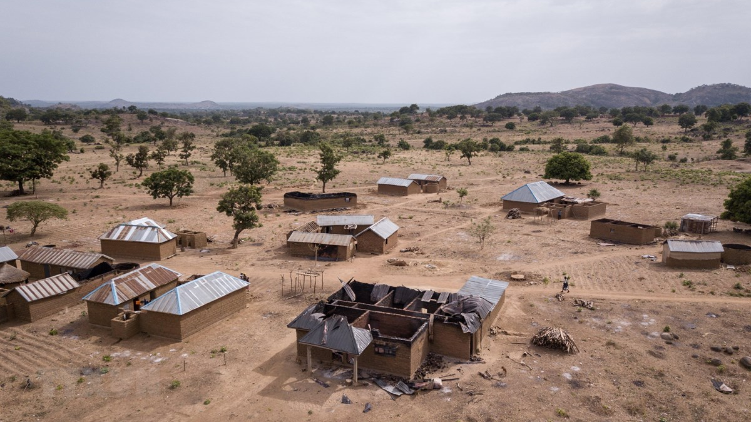
BÀI 29
DÂN CƯ – XÃ HỘI CHÂU PHI

Slide 2
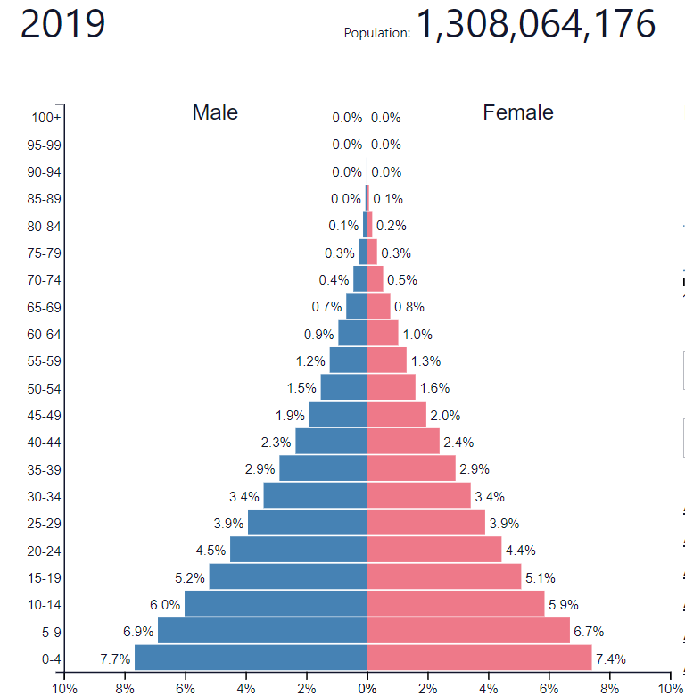

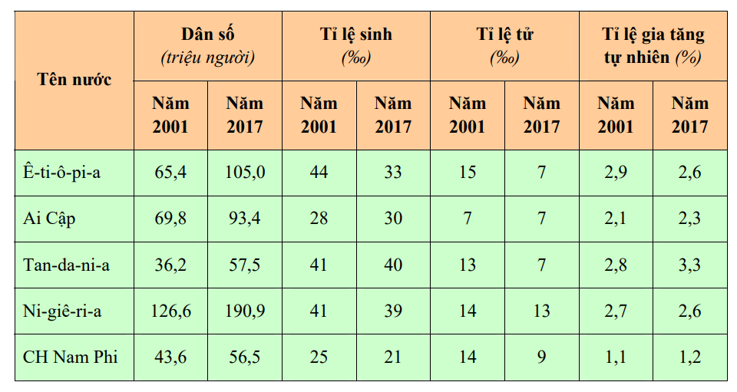
2. Sự bùng nổ dân số và xung đột tộc người ở châu Phi
a. Bùng nổ dân số
Quan sát hình và bảng số liệu, rút ra 2 nhận xét ngắn gọn về tình hình dân số châu Phi

Slide 3
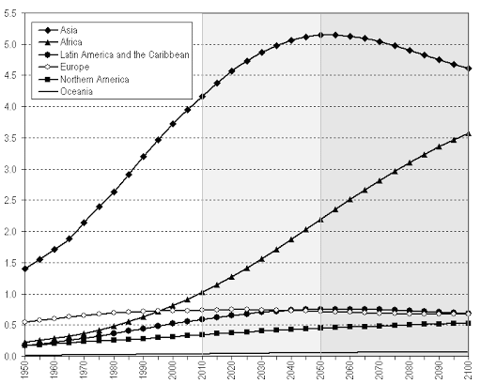

Gia tăng DS ở châu Phi
Em hãy phân tích 1 hậu quả do dân số đông và tăng nhanh ở châu Phi
Nghèo đói
Dịch bệnh
Thất học
Áp lực kinh tế, môi trường

Slide 4
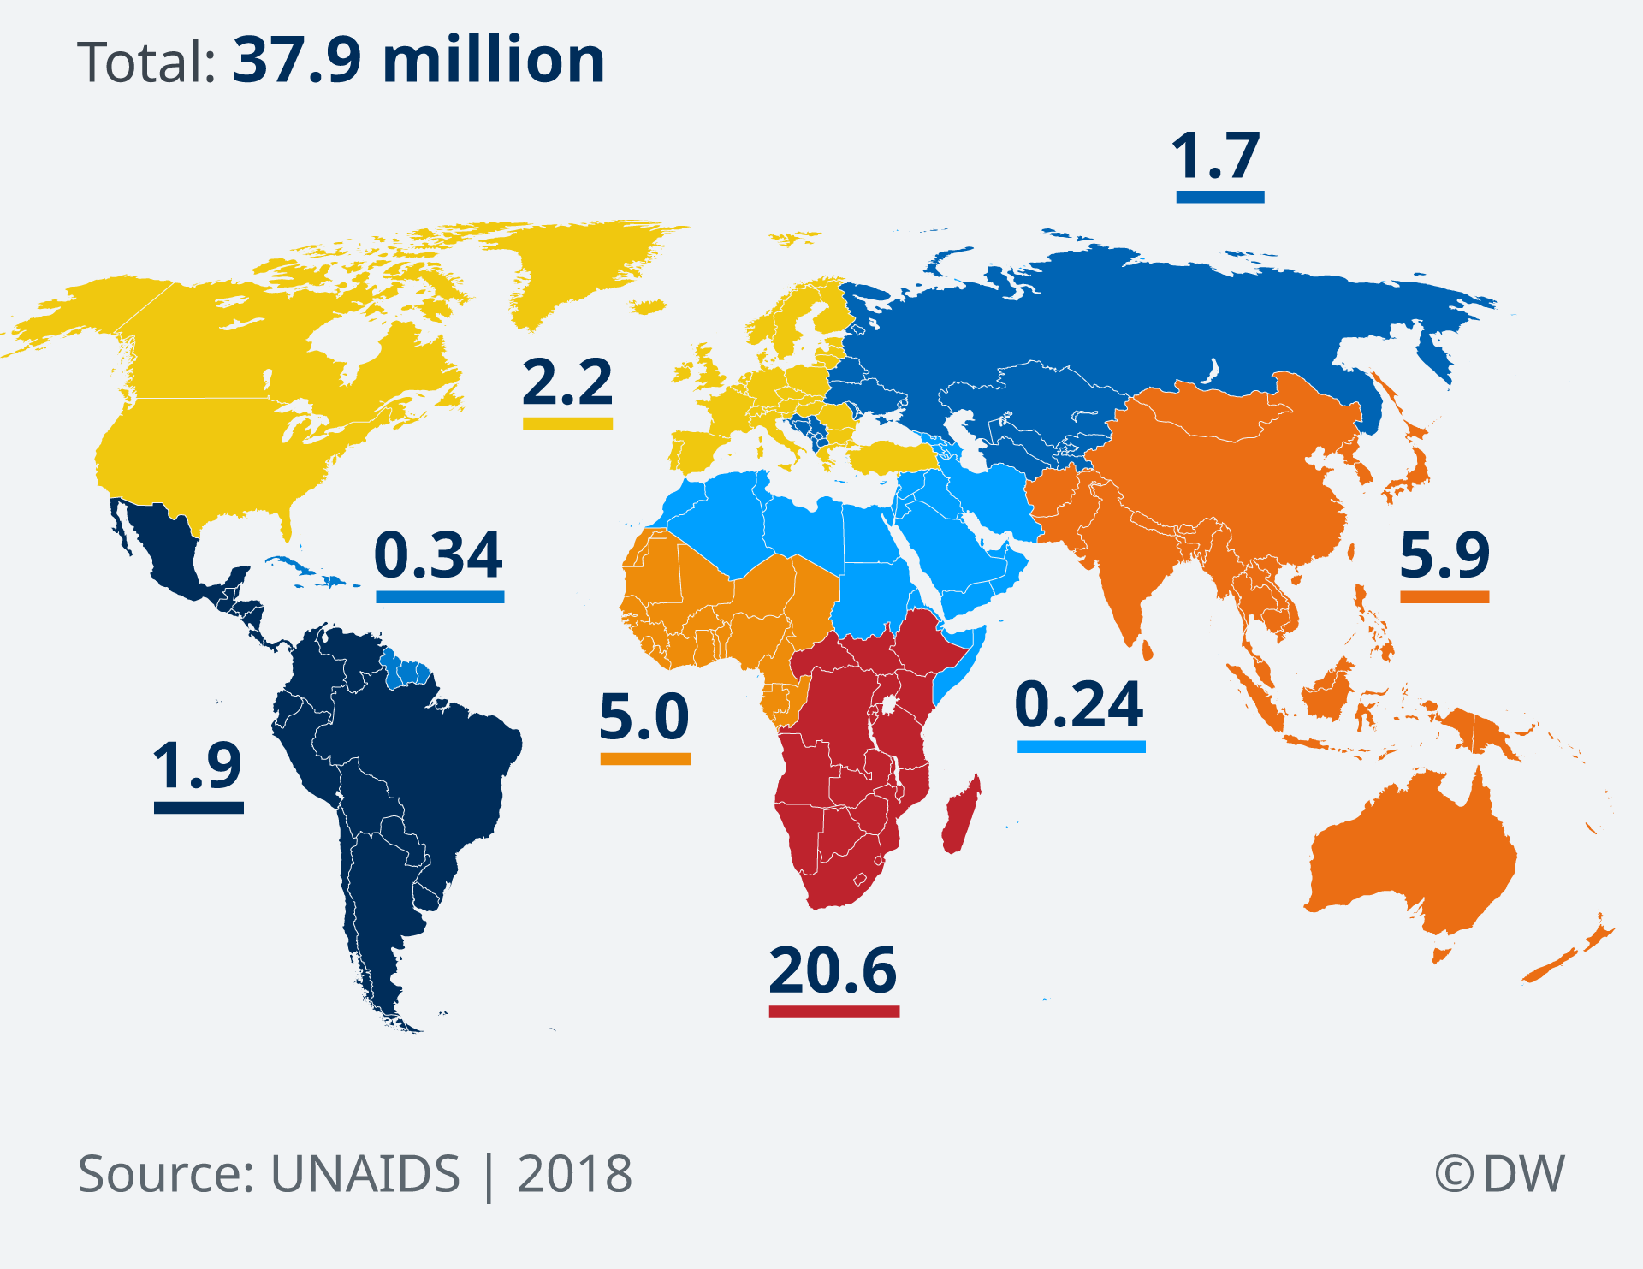


Số bệnh nhân AIDS thế giới năm 2018 (triệu người)
Em có nhận xét gì về số lượng người bệnh AIDS ở châu Phi
Tại sao châu Phi có nhiều người nhiễm?
Y tế kém phát triển
Trình độ dân trí thấp
Chất lượng CS thấp

Slide 5
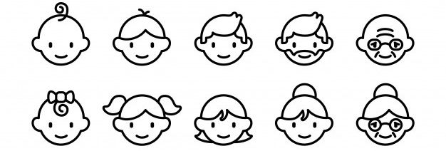

2. Sự bùng nổ dân số và xung đột tộc người ở châu Phi
a. Bùng nổ dân số
Dân số châu Phi đông và tăng nhanh, hiện 1,3 tỉ người
Dân số tăng nhanh nên gây ra nhiều hậu quả như nghèo đói, dịch bệnh…
Đại dịch AIDS ở châu Phi đang đe dọa sự phát triển KTXH

Slide 6

Theo dõi đoạn phim và cho biết vấn đề nào đang diễn ra? Nguyên nhân và hậu quả

Slide 7
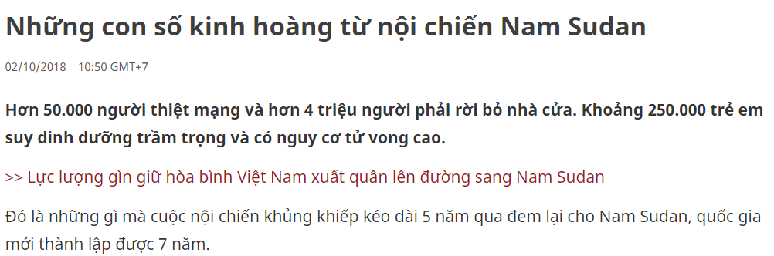
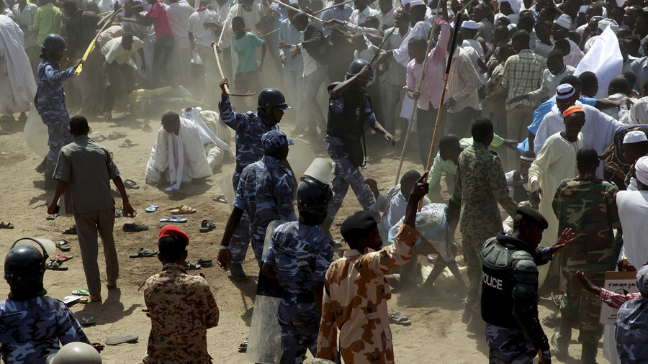
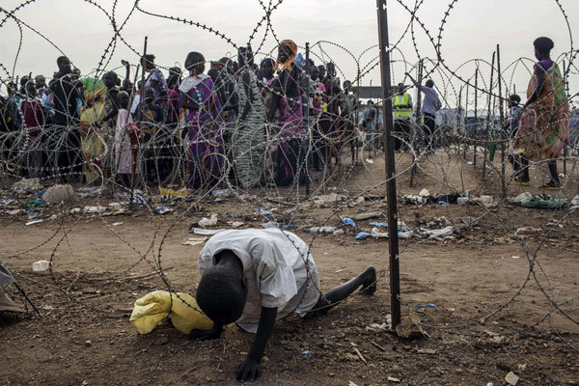
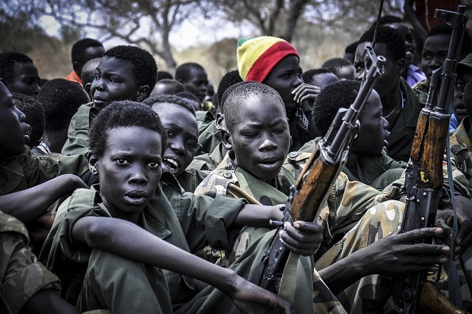
EM CÓ BIẾT

Slide 8



2. Sự bùng nổ dân số và xung đột tộc người ở châu Phi
b. Xung đột tộc người
Châu Phi là châu lục có nhiều quốc gia, tộc người >>> phức tạp
Hậu quả của chiến tranh trong để lại
Mâu thuẫn, tranh giành ảnh hưởng, tài nguyên
XUNG ĐỘT
BẤT ỔN
KHÓ KHĂN CHO PHÁT TRIỂN KTXH

Slide 9
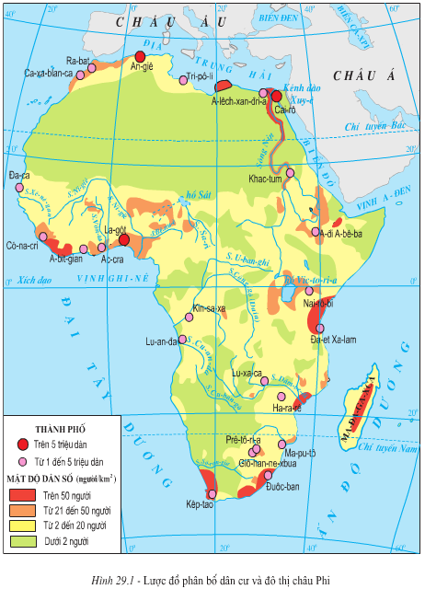




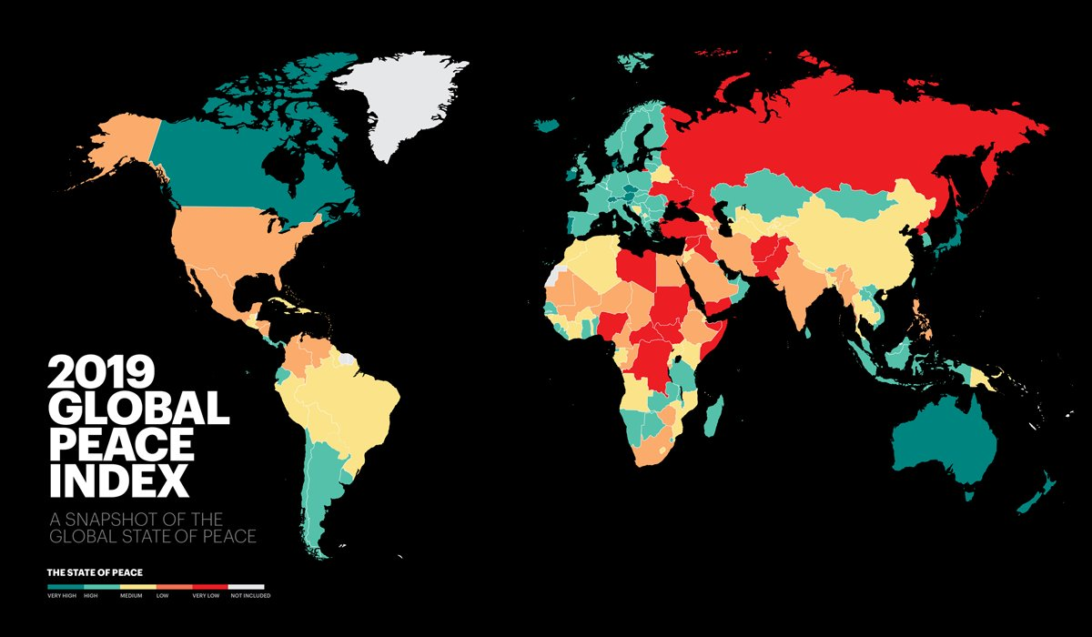

Mật độ thấp
Đông dân đô thị, ven biển, ven sông...
PHÂN BỐ DÂN CƯ
Phân bố không đều
Thưa thớt hoang mạc, rừng...
Dân cư sống chủ yếu nông thôn
BÀI 29
DÂN CƯ, XÃ HỘI
CHÂU PHI
Dân số đông, trên 1,3 tỉ người
ĐÓI NGHÈO
DỊCH BỆNH
BÙNG NỔ DÂN SỐ
Dân số tăng nhanh, 2%/năm
Nhiều dân tộc, ngôn ngữ
Nguyên nhân
Hậu quả chiến tranh
XUNG ĐỘT TỘC NGƯỜI
Kinh tế kém phát triển
Hậu quả
Ô nhiễm, đói nghèo...

Slide 10


